Slide 1


5. Réponses médiées par les cellules T
par Bruno Lemaitre,
Ecole Polytechnique Fédérale de Lausanne
Web: http://ghi.epfl.ch

Slide 2
Introduction

Slide 3
Questions
Quels types de signaux stimulent les lymphocytes T?
Comment les rares cellules T naïves spécifiques d’un microbe donné sont-elles converties en un nombre important de cellules T effectrices aux fonction spécialisées?

Slide 4
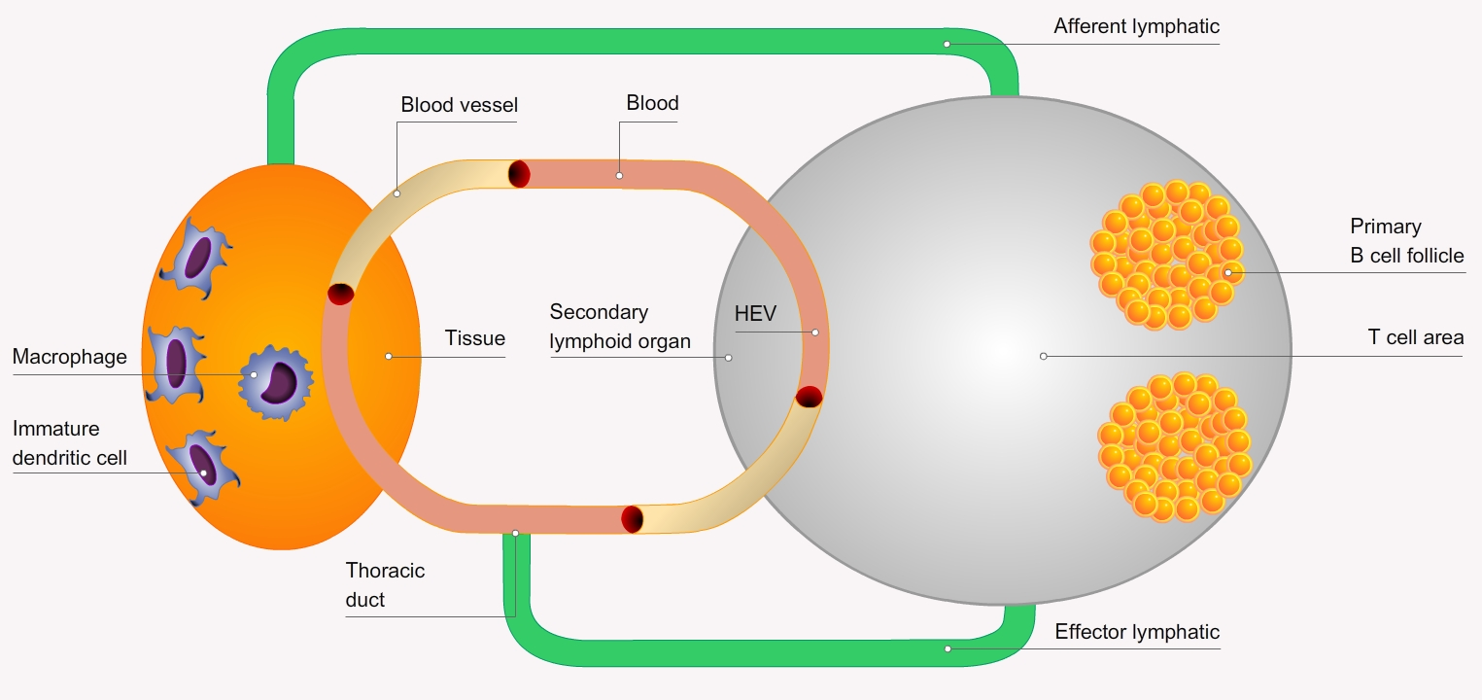
Rôle et phases de la réponse médiée par les cellules T
Les réponses immunitaires médiées par les cellules T remplissent trois fonctions:
Éliminer les microbes intracellulaires, y compris les virus, qui infectent et prolifèrent à l’intérieur des différents types de cellules, y compris les cellules non-phagocytaires
Défendre l’organismes contre les microbes intracellulaires adaptés à la survie au sein des phagocytes
Assister le développement des réponses médiées par les cellules B, activer les macrophages, les mastocytes et les éosinophiles
Les réponses médiées par les cellules T peuvent être divisées en trois phases:
Phase d’induction
Phase effectrice
Phase de contraction

Slide 5
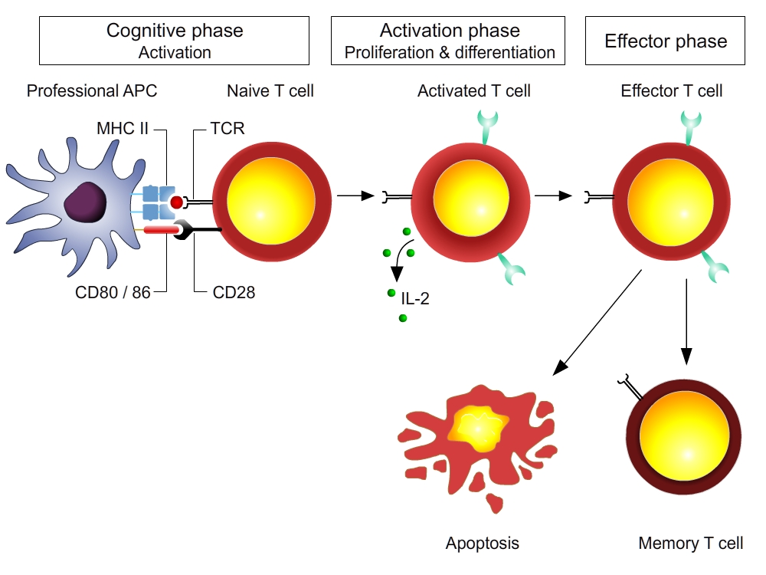
Transformation d’une T mature après sa rencontre avec un antigène

Slide 6
Sommaire
5.1. Activation des cellules T par les APCs
5.2. Conséquences de l’activation des cellules T
5.3. Différenciation des cellules T (Th1 / Th2)

Slide 7
5.1. Activation des cellules T par les APCs
Le modèle des deux signaux
La synapse immunologique
L’activation du TCR par les super-antigènes
Rôle de la co-stimulation et de l’adhésion cellulaire
Propriétés spécifiques de l’activation des cellules T CD8+

Slide 8
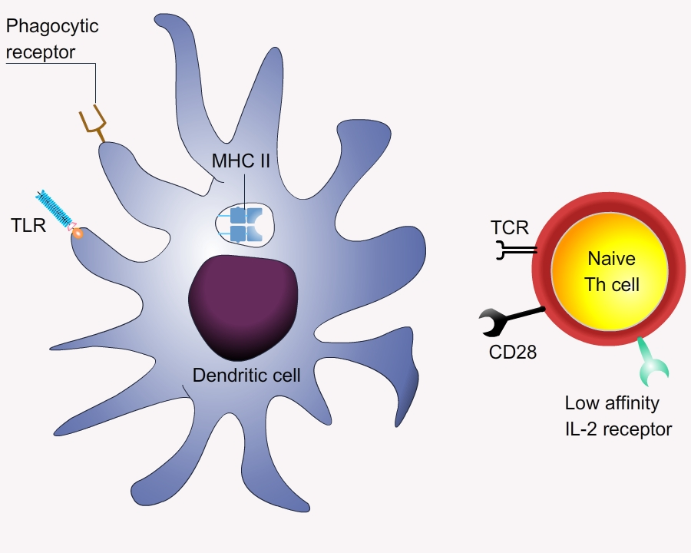
Le modèle des deux signaux
L’activation des cellules T repose typiquement sur deux événements:
Engagement du TCR: reconnaissance de l'antigène par la cellule T, un événement spécifique qui implique la ligation du complexe TCR/CD3 par les fragments d’antigène présentés par les molécules MHC des APCs.
Co-stimulation: interactions non-spécifiques de l’antigène entre les molécules co-stimulatrices et leurs ligands sur l’APC et la cellule T, respectivement

Slide 9
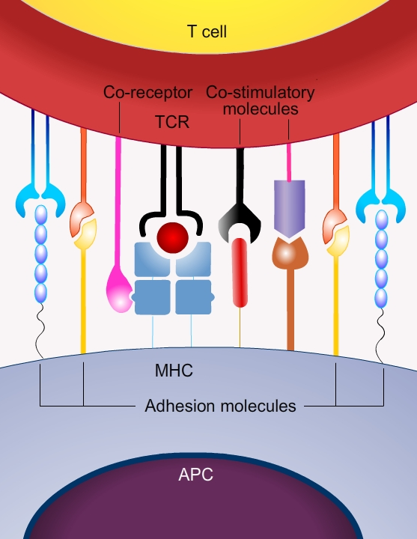
Interactions cellule T / APC
Les contacts initiaux entre APCs et cellules T sont antigène-indépendants et médiés par des molécules d’adhésion cellulaire (p.ex. LFA1 des cellules T et ICAM des APCs)
Après reconnaissance de l’antigène
  interactions entre le TCR et le MHC
  Formation de jonctions spécialisées à la surface cellulaire, appelée synapses immunologiques (IS)
  Une IS comprend
    le complexe TCR/MHC-peptide
    les co-récepteurs (CD4/CD8)
    des molécules co-stimulatrices
    des molécules périphériques d’adhésion cellulaire
  Une IS se maintient jusqu’à 48 h, favorisant la transduction du signal prolongée requise pour l’activation de la cellules T

Slide 10
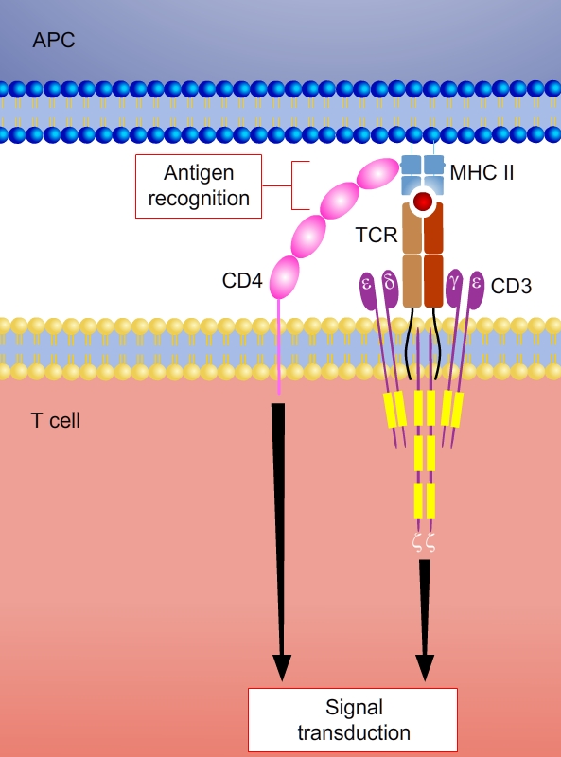
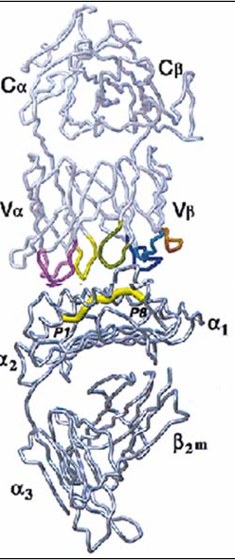
Interactions TCR / antigène
Le signal d’activation primaire est induit quand des TCRs spécifiques à la surface d’une cellules T naïve reconnaissent le peptide antigénique présenté par le complexe peptide-MHC sur une APC.
Chaque cellule T doit fixer l’antigène pour une période prolongée (de l’ordre de plusieurs minutes) ou de façon répétée afin d’accumuler suffisamment de signal pour initier une réponse.
  Structure du TCR
  TCR
    chaine α (ou δ)
    chaine β (ou γ)
  CD3: le complexe de transduction du signal
    chaine γ
    chaine δ
    chaine ε hétérodimère
    chaine ζ homodimère

Slide 11
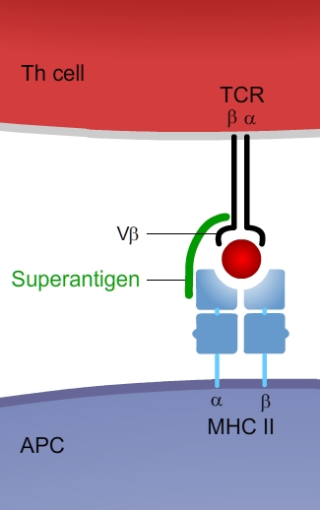
Activation du TCR par les super-antigènes
Super-antigènes
Protéines virales ou bactériennes qui fixent simultanément la chaine V du TCR et une chaine d’une molécule MHC de classe II.
Exemples: entérotoxines de staphylococques (SEA, SEB, SEC, SED & SEE), toxine I du syndrome de choc toxique (TSST-1)
N’induisent pas de réponse adaptative, mais déclenchent un burst massif de cytokines qui peut causer de la fièvre, choc toxique et une activation poly-clonale de la réponse T
Exemples: intoxication alimentaire grave, syndrome du choc toxique
A noter: les activateurs polyclonaux sont souvent utilisés comme outils expérimentaux pour étudier les réponses de cellules T et dans le contexte clinique pour tester la fonction des cellules T.

Slide 12
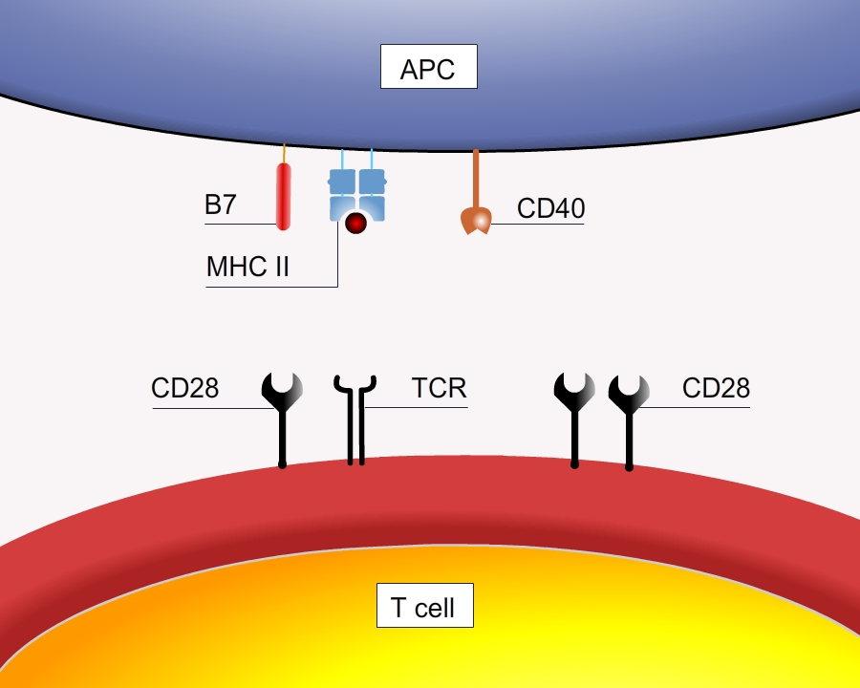
Molécules co-stimulatrices
Il existe deux classes principales de co-stimulateurs:
CD80 (ou B7-1) et CD86 (ou B7-2)
Appartiennent à la superfamille des Ig
Interagissent avec CD28 ou CTLA4 sur les cellules T
Assurent le co-stimulus principal aux cellules T naïves au repos en réduisant le seuil nécessaire à la transduction du signal du TCR
CD40/CD40L
Appartiennent à la superfamille du tumor necrosis factor receptor (TNF-R)
CD40 (sur les APCs) stimule les APCs à augmenter leurs co-stimulateurs CD80/CD86 et IL-12
CD40L (sur les cellules T) est un marqueur de cellule T différenciée

Slide 13
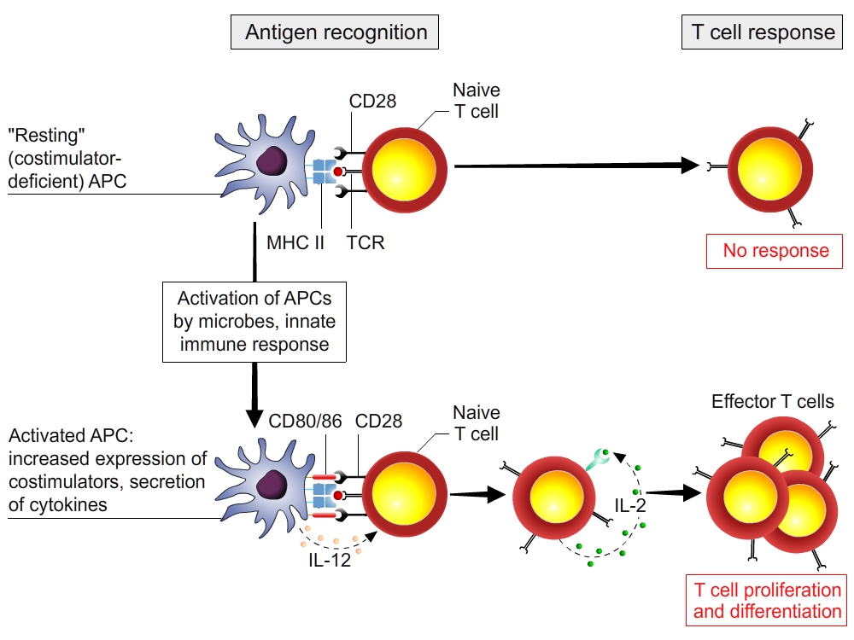
Le rôle de la co-stimulation
Un signal 1 en l’absence du signal 2 cause l’anergie antigène-spécifique des cellules T. La cellules T en question est incapable de produire l’IL-2 et par conséquent ne peut proliférer ou entamer la sélection clonale.
Le rôle de la co-stimulation est illustré par l’effet des adjuvants (qui favorisent l’expression des molécules co-stimulatrices). Ceci garantit que les cellules T ne soient activées que dans un contexte infectieux. Une compréhension approfondie de la biologie des co-stimulateurs est essentielle pour le développement des immunothérapies et des vaccins.

Slide 14
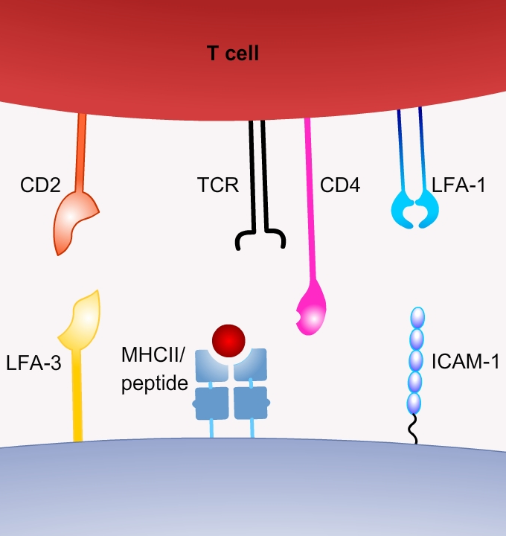
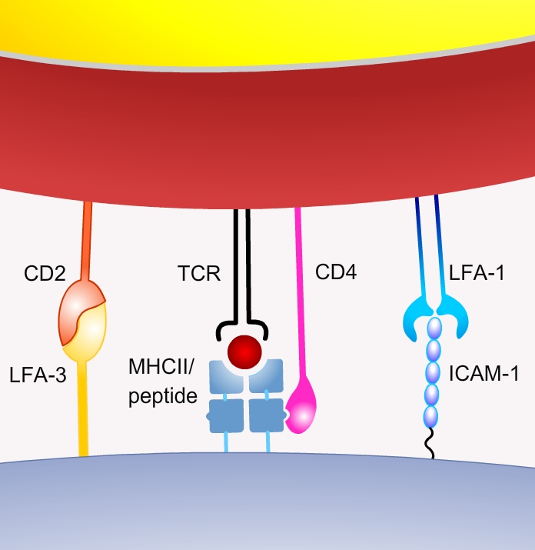
Molécules d’adhésion
Afin de stimuler une réponse efficace, l’interaction des cellules T avec les APCs doit être stabilisée suffisamment longtemps pour franchir le seuil de signalisation requis. Ceci est assuré par des molécules d’adhésion sur les cellules T dont les ligands sont exprimés sur les APCs.
La plus importante de ces molécules d’adhésion appartient à la famille des protéines hétérodimériques (à deux chaines) appelées intégrines (p. ex. LFA-1).
Les signaux délivrés par les chimiokines et la reconnaissance de l’antigène augmentent l’affinité et le clustering des intégrines.
Leukocyte function-associated antigen-1
(LFA-1)
Intercellular adhesion molecule-1 (ICAM-1)

Slide 15
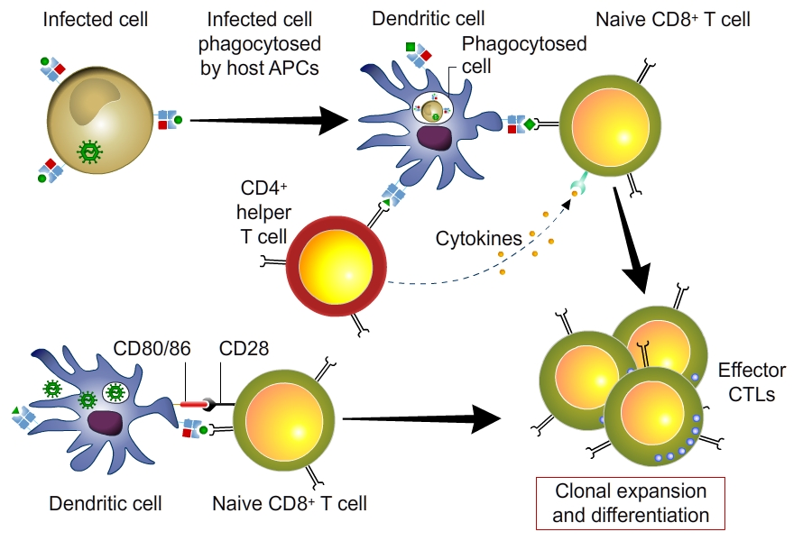
Caractéristiques spécifiques de l’activation des cellules T CD8+
Une APC qui a phagocyté une cellule infectée stimule à la fois les cellules T CD8+ et CD4+
Une APC infectée stimule les cellules T CD8+
Activation des cellules T CD8+: deux modes de présentation d’antigène
Les APCs ingèrent des cellules infectées et présentent les antigènes microbiens aux cellules T CD8+ et aux cellules T CD4+ helper. Les cellules T helper produisent ensuite des cytokines qui stimulent l’expansion et la différenciation des cellules T CD8+. Ceci est médié en grande partie par une boucle d’activation positive des cellules T CD4+ sur les DCs qui en deviennent plus aptes à stimuler les cellules T CD8+.
Si l’APC contient un microbe cytoplasmique, les cellules T CD8+ en reconnaissent les peptides associés au MHC de classe I et reçoivent des signaux co-stimulateurs.

Slide 16
Caractéristiques spécifiques de l’activation des cellules T CD8+
L’activation des cellules T CD8 est stimulée par la reconnaissance de peptides associés au MHC de classe I, et dépend de la co-stimulation et/ou des cellules T helper.
Caractéristiques spécifiques de l’activation des cellules T CD8:
L’initiation dépend souvent de la présentation croisée de l’antigène cytoplasmique par des cellules dendritiques
La différenciation en CTLs peut dépendre de l’activation concomitante de cellules T CD4+ helper.
Quand des cellules infectées par un virus sont ingérées par les DCs et que les antigènes viraux sont présentés de façon croisée par les APCs, une même APC présente des antigènes cytosoliques sur les molécules MHC I et des antigènes endosomaux sur MHC II. Dès lors, à la fois les cellules T CD8+ et les cellules T CD4+ spécifiques des antigènes viraux sont activées ensemble. Les cellules T CD4+ produisent des cytokines capables d’activer les cellules T CD8+. Les T CD4+ stimulent les DCs via l’interaction CD40/CD40L augmentant l’expression de molécules de co-stimulation (CD80/CD86).
Note: Cette dépendance des cellules T helper dans les réponses des cellules T CD8+ explique pourquoi les patients infectés par le virus de l’immunodéficience humaine (VIH), qui tue les cellules T CD4+ mais non les cellules T CD8+, présentent des réponses CTLs défectueuses contre un grand nombre de virus.

Slide 17
Conclusions 5.1 | Activation des cellules T
Les lymphocytes T répondent en phases séquentielles: reconnaissance des protéines microbiennes associées aux cellules par les cellules T naïves, expansion des clones spécifiques de l’antigène par prolifération, et différenciation d’une partie de la descendance en cellules effectrices et de mémoire.
Les cellules dendritiques et les cellules T interagissent en format une synapse immunologique qui comprend:
  le TCR et ses co-récepteurs (CD4/CD8)
  des récepteurs co-stimulateurs
  des molécules d’adhésion
Deux types de co-stimulation
  L’expression de CD80/86 sur les DCs apporte le signal 2 (‘Danger’)
  L’expression de CD40L sur les cellules T augment les signaux co-stimulateurs sur les DCs (rétro-contrôle positif)
Deux mécanismes d’activation des cellules T CD8 par les DCs
  Une DC infectée peut activer les cellules T CD8+ en l’absence de cellules T CD4
  Une DC qui a phagocyté une cellule infectée peut activer les cellules T CD4 et CD8 par présentation croisée. L’activation des cellules T CD8+ requiert des signaux des cellules T CD4 assurés par la production de cytokines un feedback positif aux DCs (CD40L-CD40)

Slide 18
5.2. Conséquences de l’activation des cellules T
Transduction du signal
Production de cytokine
Expansion clonale

Slide 19
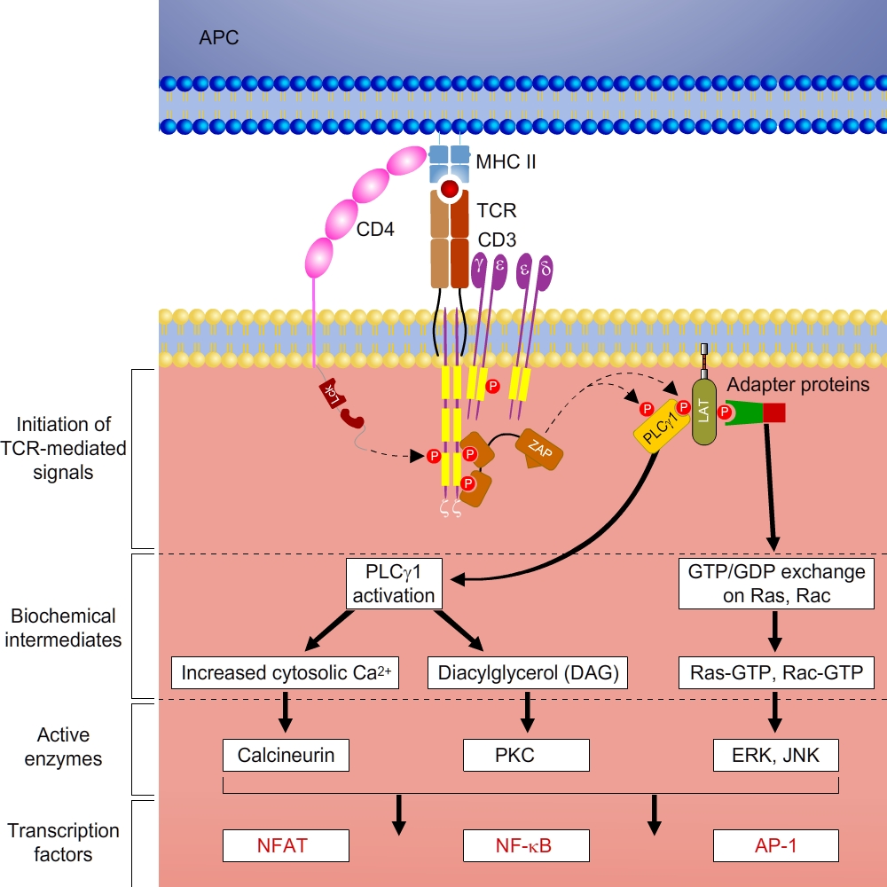
Transduction du signal
La reconnaissance d’antigène par les cellules T induit des signaux précoces, dont la phosphorylation de tyrosines sur les molécules du complexe TCR et le recrutement de protéines adaptatrices au site cellulaire de la reconnaissance de l’antigène. Ces étapes précoces se soldent par l’activation de plusieurs intermédiaires biochimiques, qui à leur tour activent des facteurs de transcription.
AP-1, activating protein-1
APC, antigen-presenting cell
GTP/GDP, guanosine triphosphate/diphosphate
ITAM, immunoreceptor tyrosine-based activation motif
NFAT, nuclear factor of activated T cells
PKC, protein kinase C
PLCγ1: γ1 isoform of phosphatidylinositol-specific phospholipase C
TCR, T cell receptor

Slide 20
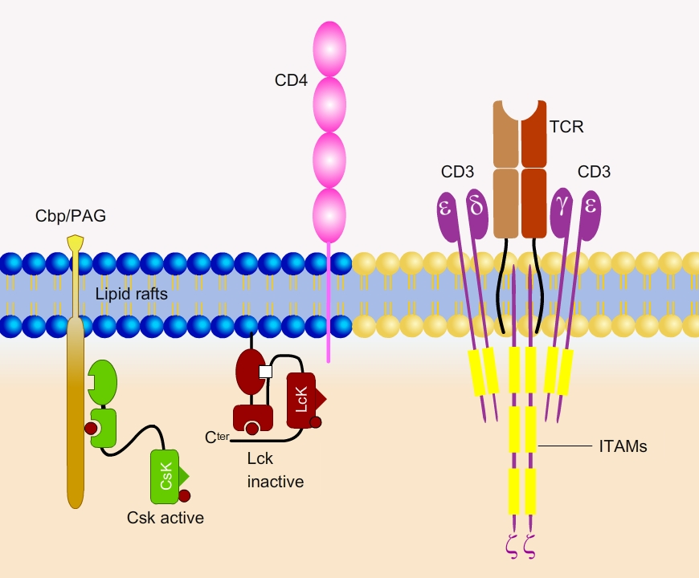
Transduction du signal: étapes initiales*
L’engagement du TCR déclenche 4 voies de transduction du signal distinctes, aboutissant à
la prolifération des cellules T
  Voie des MAP kinases
la différenciation des cellules T
  Voie NFAT
  Voies NFκB
la mobilité des cellules T
  Voie Rho/CDC42

Slide 21
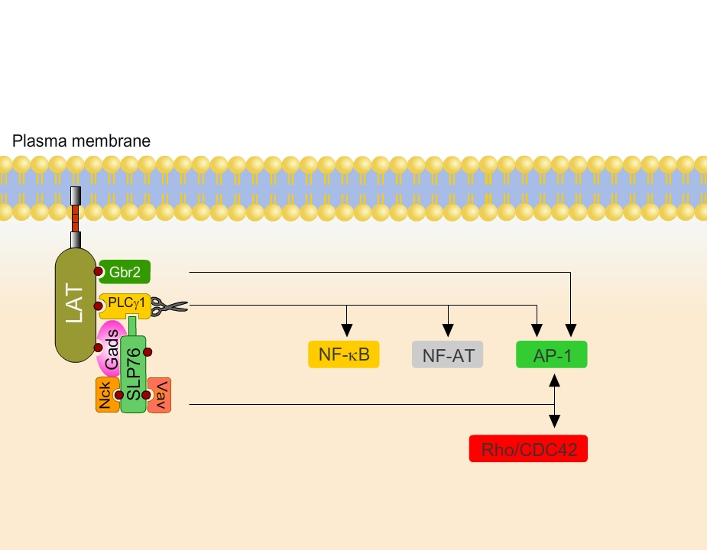
Transduction du signal: la voie NFκB*
L’engagement du TCR déclenche 4 voies de transduction du signal distinctes, aboutissant à
la prolifération des cellules T
  Voie des MAP kinases
la différenciation des cellules T
  Voie NFAT
  Voies NFκB
la mobilité des cellules T
  Voie Rho/CDC42

Slide 22
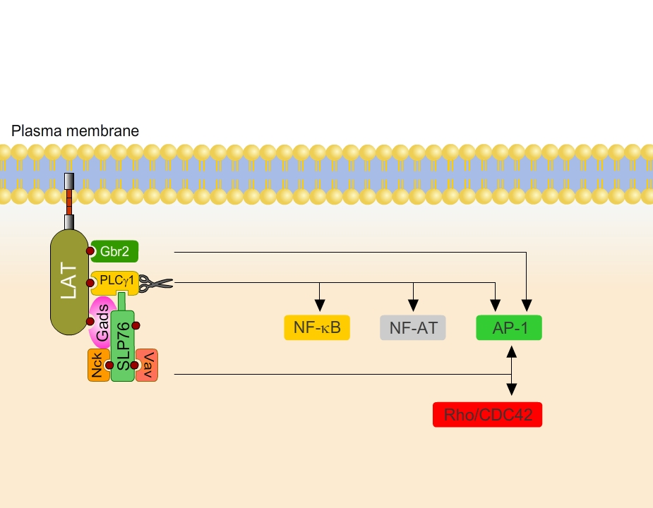
Transduction du signal: la voie NFAT*
L’engagement du TCR déclenche 4 voies de transduction du signal distinctes, aboutissant à
la prolifération des cellules T
  Voie des MAP kinases
la différenciation des cellules T
  Voie NFAT
  Voies NFκB
la mobilité des cellules T
  Voie Rho/CDC42

Slide 23
Production de cytokines
En réponse aux antigènes et aux co-stimulateurs, les lymphocytes T et les cellules T CD4+ en particulier, sécrètent rapidement une panoplie de cytokines aux activités distinctes.
Cytokine | Source | Cible | Effets
IL-2 | Cellules T CD4+ et CD8+ | Cellules T effectrices et régulatrices | Survie, prolifération, différenciation
IL-4 | Cellules T CD4+, mastocytes | Cellules B | Commutation de classe vers IgE
IL-5 | Cellules T CD4+, mastocytes | Éosinophiles | Activation
IFN-γ | Cellules T CD4+ et CD8+ , cellules NK | Macrophages | Activation
TGF-β | Cellules T CD4+ , autres types cellulaires | Cellules T | Inhibition, différenciation de cellules T régulatrices
IL, interleukin; IFN, Interferon; TGF, tissue growth factor

Slide 24
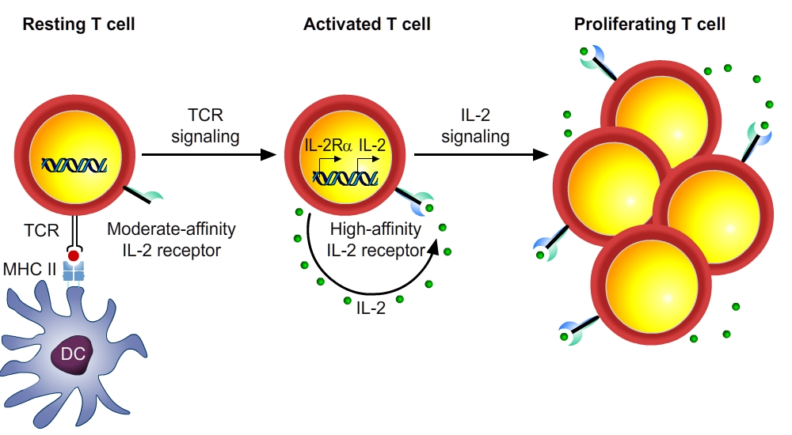
Expansion clonale (1)
Les cellules T sont au repos (G0) lors de leur sortie du thymus.
Les cellules T naïves recirculent entre le sang et les organes lymphoïdes environ toutes les 12-24 h
L’activation des cellules T mène à la réponse primaire 2-7 jours après activation:
  Formation de blastes
  Cycles répétés de division cellulaire
La molécule clé régulant la prolifération des cellules T est la cytokine IL-2.
IL-2 est produite par les cellules T activées et induit leur expansion clonale en agissant sur son récepteur (IL-2R)
  Voie autocrine (favorise l’expansion clonale de la même cellule)
  Voie paracrine (induit la prolifération d’autres cellules IL-2R+).

Slide 25
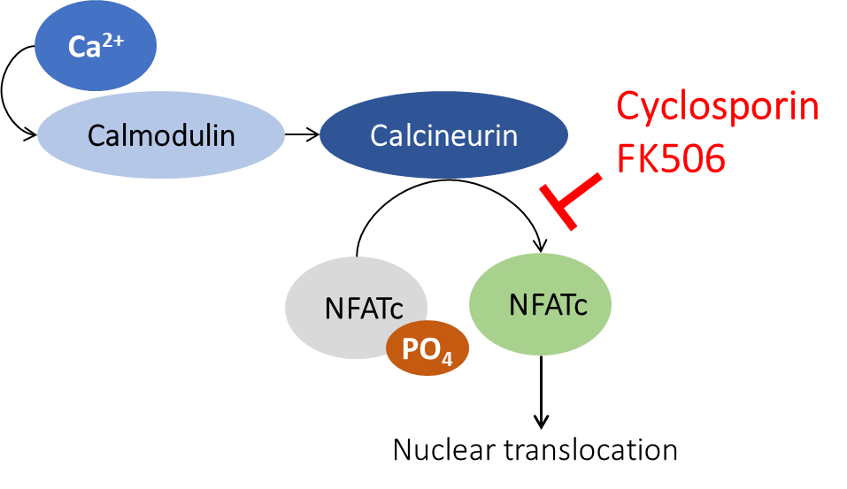
Importance de l’IL-2
Les médicaments immunosuppresseurs (utilisés p.ex. dans la transplantation d’organes) illustrent l’importance de l’IL-2 dans les réponses immunitaires.
La cyclosporine & FK506 inhibent IL-2 inhibe la transduction du signal par IL-2R en bloquant l’action de la calcineurine

Slide 26
Expansion clonale (2)
L’amplitude de l’expansion clonales diffère entre cellules T CD8+ et CD4+:
  Les cellules T CD8+ spécifiques d’un virus: amplification d’un facteur 100,000 (de 1/10⁵ - 1/10⁶ à 10% - 20% de tous les lymphocytes, avec un temps de doublement d’environ 6h)
  Les cellules T CD4+: amplification d’un facteur 100- à 1000
Cette différence d’expansion reflète des différences de fonction: les cellules T CD8+ ou CTLs sont des cellules effectrices qui tuent les cellules infectées (action directe), alors que les cellules effectrices T CD4+ sécrètent des cytokines capables d’activer un grand nombre d’autres cellules effectrices (action amplifiée).
Absence d’amplification de cellules "bystander" qui ne reconnaissent pas de l’agent infectieux
La majorité des clones amplifiés sont spécifiques d’une minorité (<5) de peptides immunodominants de l’agent infectieux

Slide 27
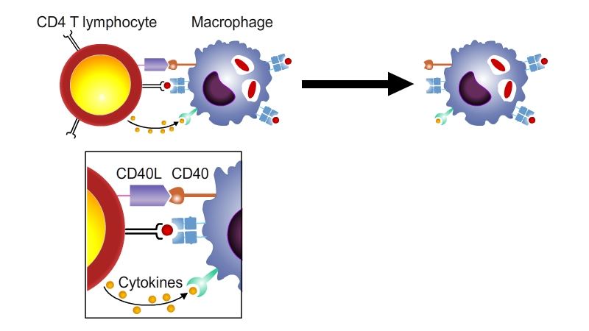
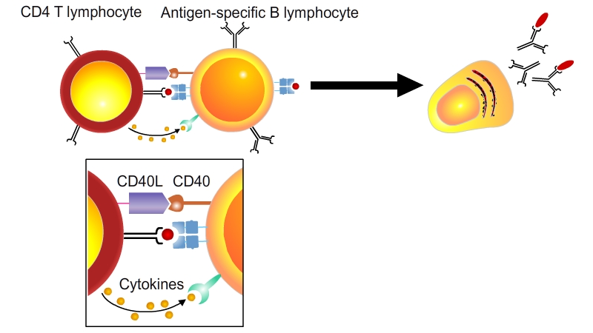
Rôle du ligand de CD40 (CD40L)
Les cellules T CD4 helper se différentient en cellules effectrices qui répondent aux antigènes en produisant des molécules de surface et des cytokines dont le rôle est d’activer les phagocytes et les lymphocytes B.
La plus importante de ces protéines de surface des cellules T CD4 est le ligand de CD40 (CD40L), exprimé en réponse à la reconnaissance d’antigène et la co-stimulation.
CD40L fixe son récepteur CD40, qui est exprimé par les macrophages, cellules B et cellules dendritiques. L’engagement de CD40 active ces cellules, rendant CD40L un acteur principal dans l’activation des macrophages et des lymphocytes B par les cellules T helper.

Slide 28
Conclusions 5.2 | Conséquences de l’activation des cellules T
L’activation des cellules T par les DCs déclenche des voies de signalisation complexes qui aboutissent à la prolifération et à la différenciation des cellules T.
Une molécule centrale régulant la prolifération des cellules T est la cytokine soluble IL-2.
Les médicaments immunosuppresseurs utilisés dans la transplantation ciblent la voie NFAT impliquée dans la production d’IL-2.
Le gène CD40L exprimé dans les cellules T CD4+ différenciées permet aux cellules T de communiquer avec les macrophages, les lymphocytes B et les cellules dendritiques qui expriment CD40.
Lors d’une réponse immunitaire adaptative, les quelques clones de cellules T reconnaissant les peptides immunodominants du microbe envahissant s’amplifient de façon massive.

Slide 29
5.3. Différenciation des cellules T (Th1 / Th2)
Fonctions des cellules Th1 et Th2
Différenciation des cellules Th1 / Th2

Slide 30
Différenciation des cellules T: Th1/Th2
Le système immunitaire répond de façon différentielle à des microbes différents.
Exemples:
Les microbes intracellulaires comme les mycobactéries sont ingérés par les phagocytes mais résistent à la destruction intracellulaire. La réponse immunitaire adaptative consiste à activer les phagocytes afin de tuer les microbes ingérés.
Les parasites helminthes sont trop larges pour être phagocytés, et la réponse immunitaire contre les helminthes est dominée par la production d’immunoglobuline E (IgE) et l’activation des éosinophiles.

Slide 31
Différenciation des cellules T: Th1/Th2
Macrophages, phagocytose
IgE, éosinophiles
Cellules T CD4+
Les deux types de réponse immunitaire sont dépendants des cellules T CD4+ helper, mais pour longtemps l’on ignorait comment les cellules T CD4+ helper sont capables de stimuler des mécanismes immunitaires effecteurs tellement différents.
La réponse fut fournie par la découverte de sous-populations de cellules T CD4 effectrices différentes au niveau fonctionnel, qui peuvent être différenciées par les cytokines qu’elles produisent.
Les sous-groupes définis d’abord sont appelés cellules Th1 et Th2 (cellules T helper de type 1 ou de type 2); plus récemment, une troisième population a été identifiée et appelée celules Th17 parce que leur cytokine de marque est l’IL-17. Les cellules T régulatrices (T Reg) sont encore un autre sous-groupe de cellules T CD4; leur rôle est de supprimer les réponses immunitaires.

Slide 32
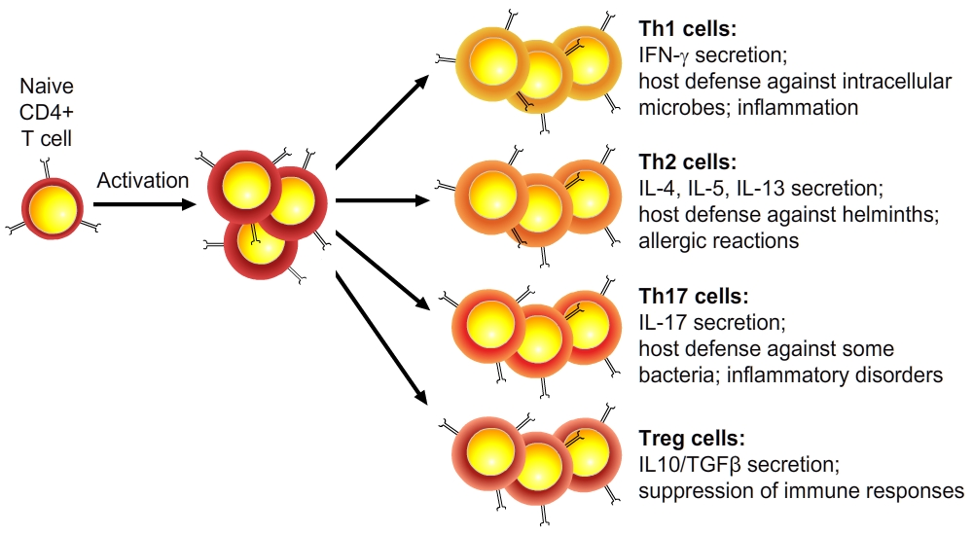
Développement et caractéristiques des sous-groupes de lymphocytes T CD4+ helper
Caractéristiques | Th1 | Th2
Cytokines IFN-γ, IL-2, TNF IL-4, IL-5, IL-13 IL-10 IL-3, GM-CSF | +++ - +/- ++ | - +++ ++ ++
Isotypes d’anticorps stimulés | IgG2a (souris) | IgE, IgG1 (souris)/IgG4 (homme)
Activation des macrophages à tuer les microbes ingérés | +++ | -
A noter: nombre de cellules T helper sont difficilement classifiables dans les sous-groupes bien distincts et polarisés ci-dessus.
GM-CSF, granulocyte-macrophage colony-stimulating factor; IFN, interferon; Ig, immunoglobulin; IL, interleukin; TNF, tumor necrosis factor.

Slide 33
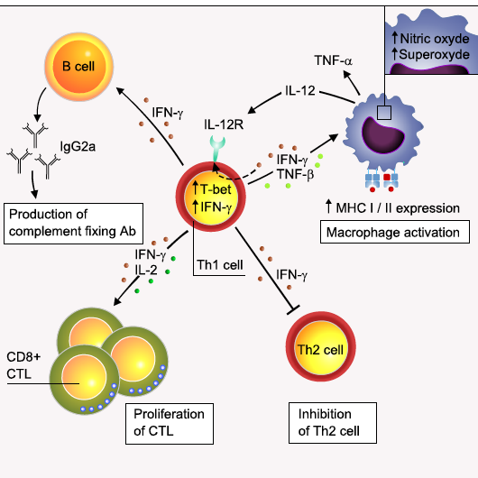
Fonction des cellules CD4+ Th1
Les cellules Th1 produisent la cytokine interféron-γ (IFN-γ), qui permet:
d’activer les phagocytes à tuer les microbes ingérés
de stimuler la production d’isotypes d’anticorps qui favorisent la phagocytose/ l’opsonisation des microbes
de stimuler l’expression des molécules MHC de classe II et des co-stimulateurs B7 sur les macrophages et les cellules dendritiques, afin d’amplifier les réponses de cellules T

Slide 34
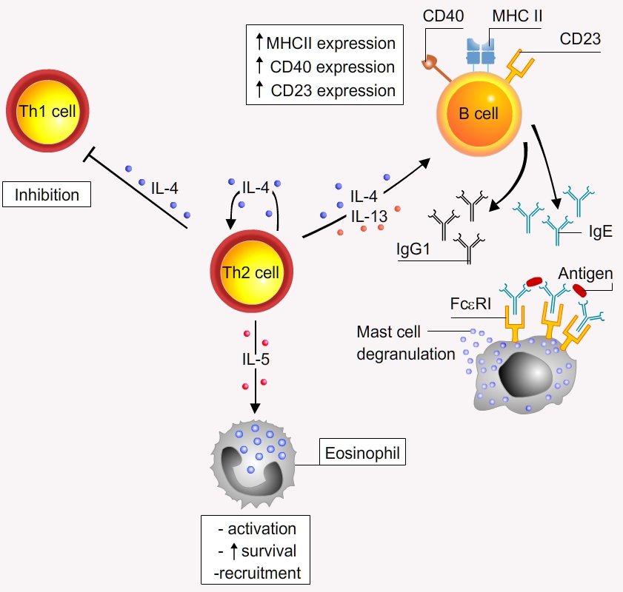
Fonction des cellules CD4+ Th2
L’IL-4 produite par les cellules Th2
stimule la production d’IgE et d’IL-5, qui activent les éosinophiles. L’IgE active les mastocytes et se fixe aux éosinophiles, important dans l’élimination des parasites helminthes.
L’IL-4 et IL-13 produite par les cellules Th2
favorisent l’expulsion des parasites des muqueuses et inhibent l’entrée des microbes en stimulant la sécrétion de mucus.
  IL-13 → production de mucus
  IL-4 → contraction des muscles lisses
Inhibent les activités microbicides des macrophages et ce faisant suppriment l’immunité médiée par les cellules Th1 afin de contrebalancer l’activation des cellules Th1 et Th2 en réponse au microbe.
Les réactions allergiques sont des réaction Th2-like en réponse aux allergènes qui imitent des antigènes étrangers.

Slide 35
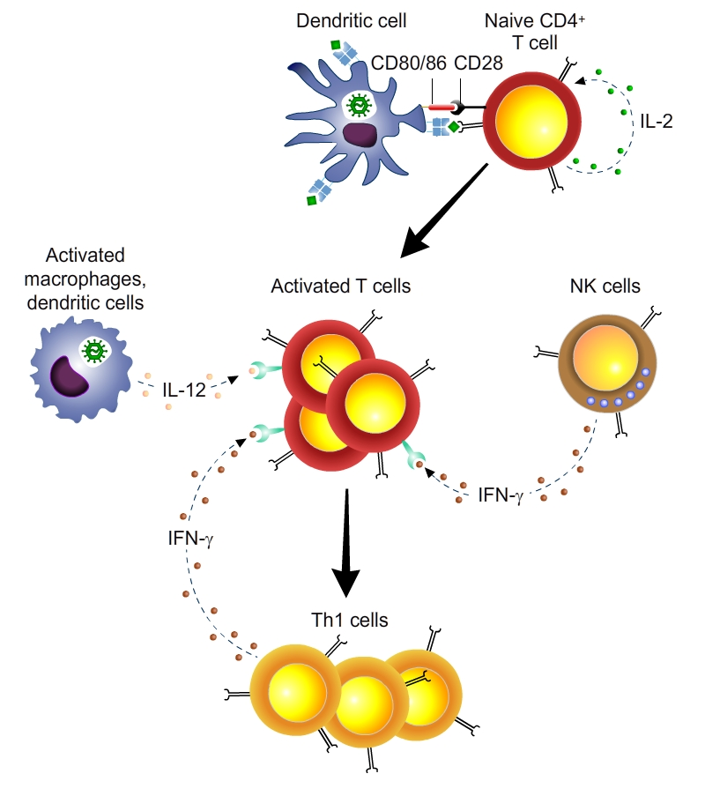
Développement du sous-groupe Th1
Les cytokines qui favorisent le développement des réponses Th1:
IL-12 (et IL-18) produites par des cellules dendritiques et des macrophages stimulés par un microbe
IFN-γ produit par les cellules NK ou par les cellules T répondantes elles-mêmes
Les facteurs de transcription impliqués dans la différenciation des cellules Th1
T-bet (induit par IFN- γ)
Stat4 (induit par IL-12)

Slide 36
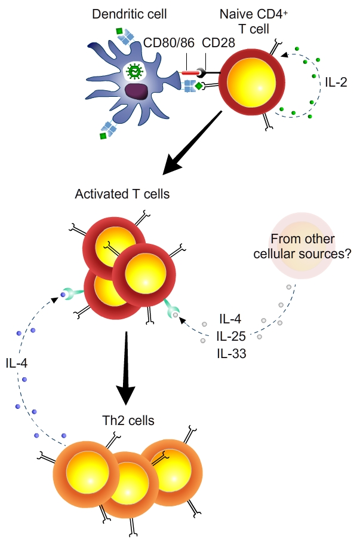
Développement du sous-groupe Th2
Les cytokines qui favorisent les réponses Th2:
IL-25 et IL-33 produites par les épithéliums
IL-4 produite par les cellules T en absence d’IL12
Les facteurs de transcription impliqués dans la différenciation des cellules Th2
GATA-3 (induit par IL-4)
Stat6 (induit par IL-4)
IL25
IL33

Slide 37
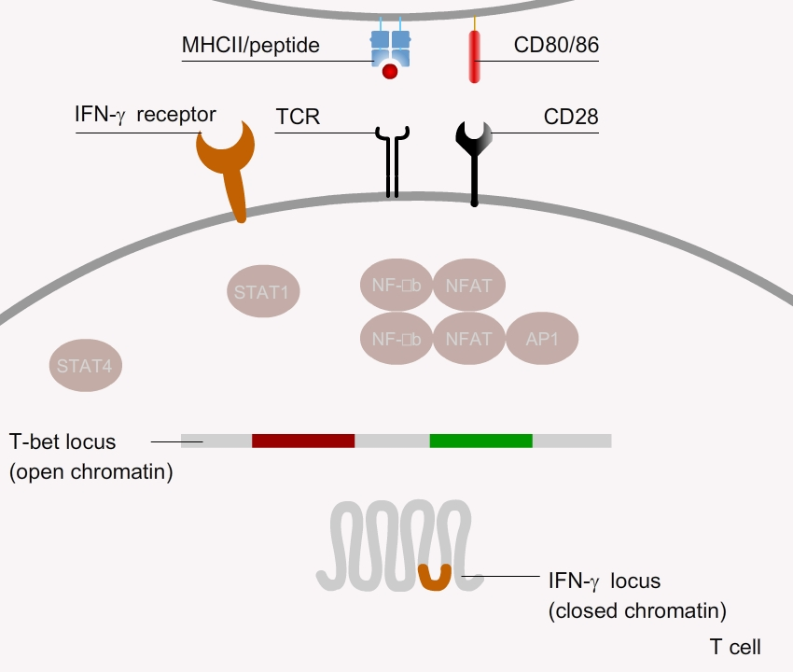
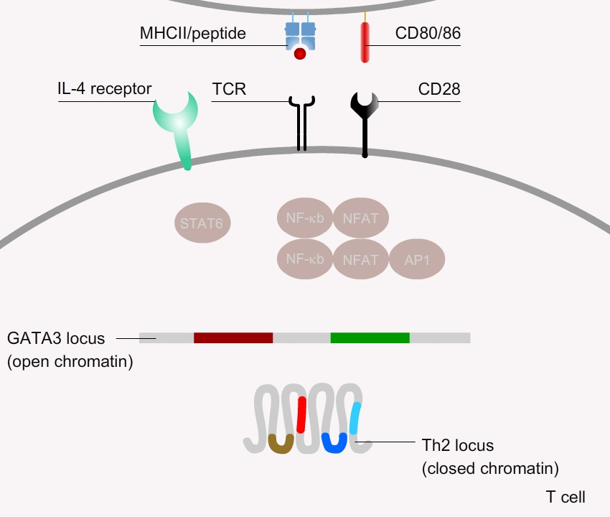
Les voies de signalisation Th1/Th2*
La polarisation vers le phénotype Th1 or Th2, qui dépend de voies de signalisation différents, est influencée par:
le micro-environment de cytokines
l’interactions avec les DCs via les co-récepteurs
la nature et la concentration de l'antigène présenté.
Th1
Th2

Slide 38
Conclusions 5.3 | Différenciation des cellules T
Les cellules T CD4 helper se différentient en sous-groupes de cellules effectrices qui se distinguent par la production d’ensembles de cytokines distincts et des fonctions différentes.
Les cellules Th1, qui produisent l’IFN-γ, stimulent les phagocytes à éliminer les microbes ingérés, et favorisent la production d’anticorps opsonisants et fixateurs de complément.
Les cellules Th2, qui produisent IL-4 et IL-5, stimulent la production d’IgE et activent les éosinophiles, dont la fonction principale est la défense contre les helminthes.
Les cellules Th17, qui produisent l’IL-17, sont impliquées dans plusieurs maladies inflammatoires et jouent un rôle potentiel dans la défense contre les infections bactériennes.
La polarisation en Th diverses est médiée par les cytokines et repose sur des modifications épigénétiques des populations de cellules T.
La différenciation Th1 est induite par IL-12 et IFN-γ et requiert le facteur de transcription T-Bet.
La différenciation Th2 est induite par IL-25, IL-33 et IL-4 et requiert le facteur de transcription GATA-3.
Omis dans ce cours: les cellules lymphoïdes innées et leur polarisation

